Slide 1
UPUTE I PODSJETNIK O KORIŠTENJU APLIKACIJE MICROSOFT TEAMS

Slide 2
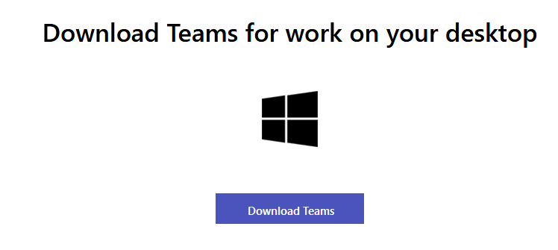
Za instalaciju aplikacije MS Teams u preglednik se upiše adresa: https://teams.microsoft.com/downloads
te se ista preuzme klikom na gumb Download for Desktop
nakon čega će preglednik ponuditi opciju kao na slici ispod – Download Teams

Slide 3
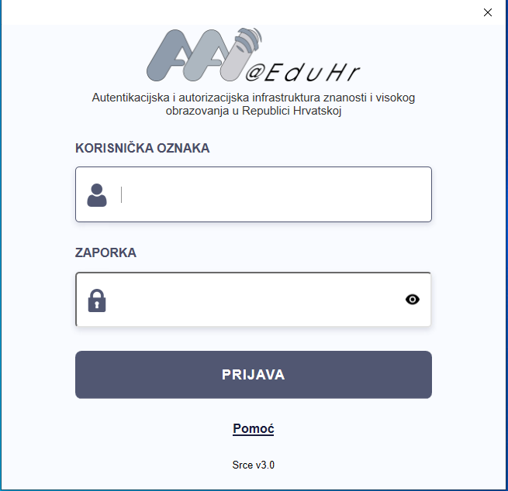
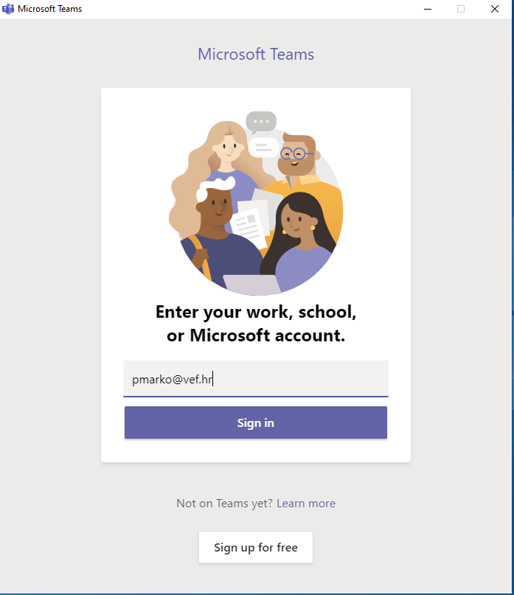
Nakon uspješne instalacije aplikacija se automatski pokreće i potrebno je upisati korisničko ime – AAI kako bi se mogli ulogirati u sustav.
AAI identitet (korisničko ime i lozinku koju je BILO OBAVEZNO PROMIJENITI) studenti prve godine studija dobili su u prvom tjednu predavanja, a koriste ga za pristup STUDOMATU i LMS sustavu.
Više godine prijavljuju se AAI identitetom kao i do sada, IZNIMNO, oni studenti koji su za prijavu u MS Teams koristili korisničko ime oblika korisnickoime@vefhr.onmicrosoft.com to čine i dalje!
Nakon što stisnete gumb Sign in pokreće se sustav prijave preko AAI identiteta (NE VRIJEDI ZA STUDENTE KOJI KORISTE NAČIN PRIJAVE korisnickoime@vefhr.onmicrosoft.com).

Slide 4
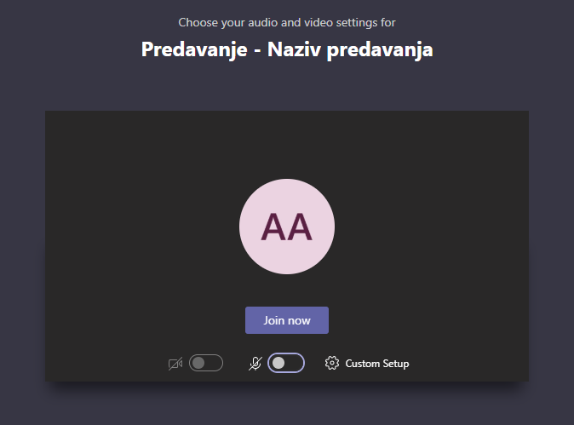
VRLO VAŽNO
Poslije odabira „Tima” (virtualne sobe) moći ćete se spojiti u online predavanje pritiskom tipke „Join” (koja se prikaže nakon što nastavnik započne predavanje).
NEMOJTE SAMI POKRETATI MEETING (PREDAVANJA)!
VAŽNO: PRILIKOM ULASKA U ONLINE PREDAVANJE, BILO DA SE SPAJATE PREKO RAČUNALA ILI NEKOG DRUGOG UREĐAJA ISKLJUČITE MIKROFON I KAMERU KAKO NE BI PREKIDALI PREDAVAČA U PREDAVANJU!

Slide 5
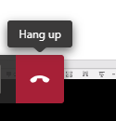
VRLO VAŽNO
Nakon što je predavanje završilo (to znači kada više nema pitanja i kad vas nastavnik pozdravi i napusti meeting) i vi se u roku od 5 minuta odjavite klikom na slušalicu ili gumb LEAVE ovisno o verziji aplikacije.

Slide 6
Hvala na pažnji
Pripremio Marko Poletto, dr. med. vet.
Odsjek za informatiku

